Slide 1
1.6. Элемент NumericUpDown
Элемент NumericUpDown представляет собой поле со счётчиком.
Value
Increment
Minimum
Maximum

Slide 2
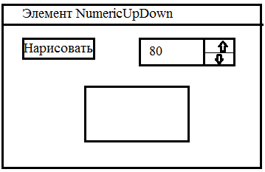
Пример

Slide 3
Пример (продолжение)
private void button1_Click(object sender, EventArgs e)
{
int a = (int)numericUpDown1.Value;
Graphics g = Graphics.FromHwnd(this.Handle);
Pen p1 = new Pen(Color.Black);
g.DrawRectangle(p1,100, 100, a, 50);
}

Slide 4
1.7. Элемент TabControl
Элемент TabControl представляет собой панель со вкладками.

Slide 5
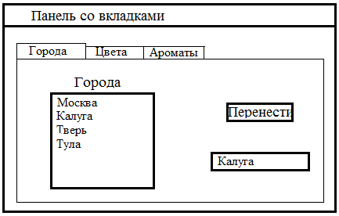
Пример

Slide 6
Пример (продолжение)
private void button1_Click(object sender,
EventArgs e)
{
textBox1.Text =
listBox1.SelectedItem.ToString();
}

Slide 7
1.8. Элемент Timer
Элемент Timer служит для отсчёта временных интервалов.
int x=10;
private void timer1_Tick(object sender, EventArgs e)
{
Graphics g = Graphics.FromHwnd(this.Handle);
if (x < Width - 25)
{
g.DrawRectangle(new Pen(Color.Black), x, 50, 10, 10);
}
x += 15;
if (x > Width) timer1.Enabled = false;
}

Slide 8
2. СПИСКИ И ДЕРЕВЬЯ
2.1. Элемент ListBox
Элемент ListBox представляет собой список, в котором можно выделить одну или несколько строк (один или несколько элементов).
SelectedIndex
SelectedIndecies
SelectedItem
SelectedItems
SelectionMode
Sorted
Items

Slide 9
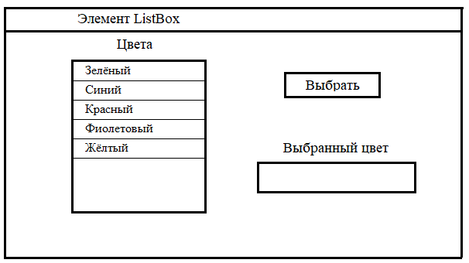
Пример

Slide 10
Пример (продолжение)
private void button1_Click(object sender, EventArgs e)
{
string txt;
txt = listBox1.SelectedItem.ToString();
textBox1.Text = txt;
}

Slide 11
2.2. Элемент ComboBox
Элемент ComboBox – это выпадающий список
Items
  Text

Slide 12
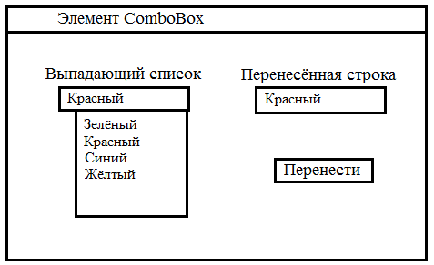
Пример

Slide 13
Пример (продолжение)
private void button1_Click(object sender, EventArgs e)
{
textBox1.Text = comboBox1.Text;
}

Slide 14
2.3. Элемент TreeView
Элемент TreeView предназначен для отображения иерархических древовидных структур.
Nodes

Slide 15
3. РЕДАКТОРЫ ТЕКСТА
3.1. Многострочный элемент TextBox
Multiline
Lines
Text
Length
void AppendText(string str)
void Clear()

Slide 16
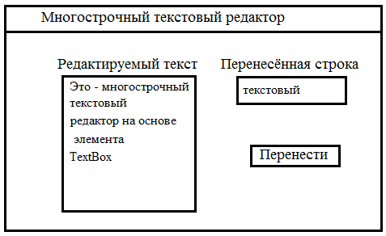
Пример

Slide 17
Пример (продолжение)
private void button1_Click(object sender, EventArgs e)
{
string s = textBox1.Lines[1];
textBox2.Text = s;
}

Slide 18
3.2. Элемент RichTextBox
Lines
Text
ScrollBars

Slide 19
Элемент RichTextBox (продолжение)
void Clear()
void SaveFile(string filename)
void LoadFile(string filename)

Slide 20
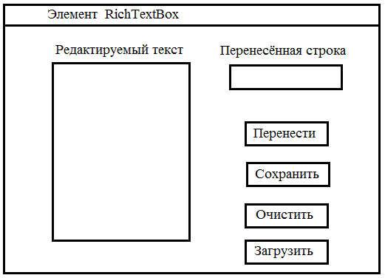
Пример

Slide 21
Пример
using System;
using System.Collections.Generic;
using System.ComponentModel;
using System.Data;
using System.Drawing;
using System.Linq;
using System.Text;
using System.Windows.Forms;
namespace RichTextBox
{
public partial class Form1 : Form
{
public Form1()
{
InitializeComponent();
}

Slide 22
Пример (продолжение)
private void button1_Click(object sender, EventArgs e)
{
string s = richTextBox1.Lines[2];
textBox1.Text = s;
}
private void button2_Click(object sender, EventArgs e)
{
richTextBox1.SaveFile("File2.rtf");
}
private void button3_Click(object sender, EventArgs e)
{
richTextBox1.Clear();
}
private void button4_Click(object sender, EventArgs e)
{
richTextBox1.LoadFile("File2.rtf");
}
}
}

Slide 23
4. ДИАЛОГОВЫЕ ЭЛЕМЕНТЫ
4.1. Элемент OpenFileDialog
ShowDialog
DialogResult.OK

Slide 24
Пример
string fname;
if(openFileDialog1.ShowDialog()==DialogResult.OK)
{
fname=openFileDialog1.FileName;
. . .
}
. . .
StreamReader sin=new StreamReader(fname);
string str;
while((str=sin.ReadLine())!=null)
{
str+=”\r\n”;
textBox1.AppendText(str);
}

